Slide 1







Priorita 5 - Podnikání
Priorytet 5 – Przedsiębiorczość
Výzva - Posílení udržitelného přeshraničního růstu malých a středních podniků v česko-polském pohraničí
Nabór - Wzmocnienie zrównoważonego rozwoju transgranicznego małych i średnich przedsiębiorstw
na pograniczu czesko-polskim

Slide 2
Harmonogram výzvy / Harmonogram naboru
Typ výzvy / Typ naboru Datum ukončení příjmu projektových záměrů / Termin końcowy składania propozycji projektowych Datum ukončení příjmu žádostí o podporu / Data zakończenia przyjmowania wniosków o dofinansowanie Alokace z EFRR / Alokacja z EFRR Podíl spolufinancování z EFRR / Udział dofinansowania z EFRR Min. částka EFRR / Min. kwota EFRR Max. částka EFRR / Maks. kwota EFRR | kolová / zamknięty 14 .1. 2026 20. 5. 2026 6 018 057 € 80 % 60 000 € Maximální částka podpory z EFRR na projekt není stanovena. / Maksymalna kwota dofinansowania z EFRR na projekt nie jest określona.

Slide 3
OPRÁVNĚNÍ ŽADATELÉ, PROJEKTOVÍ PARTNEŘI A CílovÉ skupinY
UPRAWNIENI WNIOSKODAWCY, PARTNERZY PROJEKTU I GRUPY DOCELOWE
orgány veřejné správy, jejich svazky a sdružení organizace zřizované a zakládané orgány veřejné správy nestátní neziskové organizace Evropské seskupení pro územní spolupráci vysoké školy hospodářské a profesní komory a svazy, sdružení, rozvojové agentury, organizace zastupující zájmy podnikatelů a zaměstnanců i hospodářské a profesní samosprávy (podnikatelé nemohou být přímými příjemci projektů) výzkumné instituce řemeslné cechy sociální družstva. Cílovými skupinami jsou: střední a malé podniky mikropodniky | władze publiczne, ich związki i stowarzyszenia organizacje, podmioty, jednostki utworzone przez władze publiczne organizacje pozarządowe Europejskie Ugrupowania Współpracy Terytorialnej uczelnie izby, stowarzyszania, agencje rozwoju, związki i organizacje reprezentujące interesy przedsiębiorców i pracowników oraz samorządu gospodarczego i zawodowego (przedsiębiorcy nie mogą być bezpośrednimi beneficjentami) instytucje badawcze cechy rzemieślnicze spółdzielnie socjalne Grupami docelowymi są: małe i średnie przedsiębiorstwa mikroprzedsiębiorstwa

Slide 4
PODPOROVANÁ OPATŘENÍ A AKTIVITY / WSPIERANE DZIAŁANIA
Přeshraniční služby a poradenství pro podniky/podnikatele s cílem udržitelného rozšíření jejich podnikatelských aktivit přes hranici Přeshraniční služby pro podniky/podnikatele s cílem zlepšení přístupu k inovačním a výzkumným/výzkumně-rozvojovým službám | Transgraniczne usługi i doradztwo dla firm/przedsiębiorców w celu zrównoważonego rozszerzenia ich działalności gospodarczej za granicę Usługi transgraniczne dla firm/przedsiębiorców mające na celu poprawę dostępu do innowacji i usług badawczych/badawczo–rozwojowych

Slide 5
1. Přeshraniční služby a poradenství pro podniky/podnikatele s cílem udržitelného rozšíření jejich podnikatelských aktivit přes hranici / Transgraniczne usługi i doradztwo dla firm/przedsiębiorców w celu zrównoważonego rozszerzenia ich działalności gospodarczej za granicę
Poskytování služeb spojených s účastí na veletrhu na území druhého státu podnik se účastní veletrhu vždy v pozici vystavovatele a partner projektu mu poskytuje služby s tím související služby se mohou týkat pouze účasti na zavedeném mezinárodním veletrhu na území druhého státu Poradenství týkající se: potřebných oprávnění k podnikání na území druhého státu, právních podmínek pro podnikání (např. daňové a účetní předpisy, pracovní právo apod.), přípravy na uvedení nového nebo stávajícího výrobku na trh na území druhého státu, certifikace, která je nezbytná pro poskytování služeb a nabízení výrobků na území druhého státu, mezinárodního marketingu včetně budování mezinárodní značky, vyhledávání kontaktů a navazování spolupráce mezi podnikateli. | Świadczenie usług związanych z uczestnictwem w targach na terytorium innego państwa przedsiębiorstwo zawsze uczestniczy w targach jako wystawca, a partner projektu zapewnia związane z tym usługi usługi mogą dotyczyć wyłącznie uczestnictwa w renomowanych międzynarodowych targach na terytorium drugiego kraju Doradztwo w zakresie: niezbędnych zezwoleń na prowadzenie działalności gospodarczej na terytorium drugiego państwa, prawnych warunków prowadzenia działalności gospodarczej (np. przepisy podatkowe, przepisy o rachunkowości, prawo pracy itp.), przygotowania do wprowadzenia nowego lub istniejącego produktu na rynek na terytorium innego państwa, certyfikatów niezbędnych do świadczenia usług i oferowania produktów na terytorium drugiego państwa, marketingu międzynarodowego, w tym budowanie międzynarodowej marki (branding międzynarodowy), wyszukiwania kontaktów i nawiązywania nowej współpracy między przedsiębiorcami.

Slide 6
1. Přeshraniční služby a poradenství pro podniky/podnikatele s cílem udržitelného rozšíření jejich podnikatelských aktivit přes hranici / Transgraniczne usługi i doradztwo dla firm/przedsiębiorców w celu zrównoważonego rozszerzenia ich działalności gospodarczej za granicę
Poradenství může být poskytováno formou individuální, hromadnou (workshopy, konference) i online formou (informační portály). Poskytované služby a poradenství musí být zaměřeno na rozšíření podnikatelské činnosti na území druhého státu. Vítaným výsledkem projektu bude vznik sítě spolupracujících subjektů, které budou výše uvedené služby a poradenství zajišťovat v dlouhodobém horizontu. | Doradztwo może być świadczone indywidualnie, grupowo (warsztaty, konferencje) oraz online (portale informacyjne). Świadczone usługi i doradztwo musi mieć na celu rozszerzenie działalności gospodarczej na terytorium drugiego kraju. Pożądanym rezultatem projektu będzie utworzenie sieci współpracujących podmiotów, które będą świadczyć powyższe usługi i doradztwo w perspektywie długoterminowej.

Slide 7
2. Přeshraniční služby pro podniky/podnikatele s cílem zlepšení přístupu k inovačním a výzkumným/výzkumně-rozvojovým službám / Usługi transgraniczne dla firm/przedsiębiorców mające na celu poprawę dostępu do innowacji i usług badawczych/badawczo–rozwojowych
Cílem těchto aktivit je posílit přeshraniční propojování vědecko-výzkumné sféry s podniky/podnikateli a umožnit tak sdílení know-how a znalostí, které jim pomohou realizovat jejich vlastní inovační aktivity. Podpora se týká služeb, které usnadňují podnikatelům přístup k inovačním a výzkumným/výzkumně-rozvojovým službám na druhé straně hranice se záměrem posílit kapacitu MSP pro zavádění inovací. Inovací rozumíme nový produkt s vyšší přidanou hodnotou, novou myšlenku, zařízení či metodu, které mohou podnikům pomoci zlepšit jejich výrobky, procesy nebo služby. Podporovány budou následující typy inovací: produktová inovace – vývoj nových nebo vylepšených výrobků či služeb, které se liší od předchozích produktů, procesní inovace – zlepšení výrobních nebo pracovních procesů, zavedení digitalizace, automatizace nebo nových technologií, které zefektivňují výrobu, marketingová inovace – nové metody v oblasti propagace, distribuce nebo stanovení cen, organizační inovace – změny ve vnitřní organizaci firmy. | Celem tych działań jest wzmocnienie transgranicznych powiązań między środowiskiem naukowo-badawczym a przedsiębiorstwami/ przedsiębiorcami, umożliwiających dzielenie się know-how i wiedzą, aby im pomóc w prowadzeniu własnej działalności innowacyjnej. Wsparcie dotyczy usług, które ułatwią przedsiębiorcom dostęp do innowacji i usług badawczych/badawczo-rozwojowych po drugiej stronie granicy z zamiarem wzmocnienia potencjału innowacyjnego MŚP. Przez innowację rozumiemy nowy produkt o wyższej wartości dodanej, nowy pomysł, urządzenie lub metodę, które mogą pomóc przedsiębiorcom ulepszyć ich produkty, procesy lub usługi. Wspierane będą następujące rodzaje innowacji: innowacje produktowe - rozwój nowych lub ulepszonych produktów lub usług, które różnią się od poprzednich produktów, innowacje procesowe - poprawa produkcji lub procesów pracy, wprowadzenie cyfryzacji, automatyzacji lub nowych technologii, które sprawiają, że produkcja jest bardziej efektywna, innowacje marketingowe - nowe metody promocji, dystrybucji lub ustalania cen, innowacje organizacyjne - zmiany w wewnętrznej organizacji firmy.

Slide 8
2. Přeshraniční služby pro podniky/podnikatele s cílem zlepšení přístupu k inovačním a výzkumným/výzkumně-rozvojovým službám / Usługi transgraniczne dla firm/przedsiębiorców mające na celu poprawę dostępu do innowacji i usług badawczych/badawczo–rozwojowych
Podpora je poskytována formou zprostředkování/zajištění služeb u výzkumných organizací (např. v podobě voucheru na inovační služby). Partneři projektu zajistí poskytovatele těchto služeb na území obou států tak, aby byly služby poskytovány přeshraničně – tzn. podnik z ČR využívá inovační voucher na služby zajišťované polským subjektem a opačně. Služby nemusí zahrnovat celý inovační proces. Mohou pokrývat pouze dílčí část inovační aktivity, která přispěje k cílové inovaci podniku. V České republice může být poskytovatelem inovačních služeb pouze výzkumná organizace, která je zapsána v seznamu výzkumných organizací, případně akreditovaná laboratoř. V Polsku může jít o výzkumnou organizaci se sídlem v Polsku, která spadá do jedné z kategorií uvedených ve výzvě. | Wsparcie jest udzielane w formie pośrednictwa/świadczenia usług przez organizacje badawcze (np. w formie bonu innowacyjnego). Partnerzy projektu zapewnią dostawców tych usług na terytorium obu krajów tak, że by usługi były świadczone w sposób transgraniczny - firma z Czech korzysta z bonu innowacyjnego w przypadku usług świadczonych przez polski podmiot i odwrotnie. Usługi nie muszą obejmować całego procesu innowacji. Mogą obejmować tylko część działalności innowacyjnej, która przyczyni się do osiągnięcia docelowej innowacji przedsiębiorstwa. W Republice Czeskiej wykonawcą usługi może być tylko organizacja badawcza zarejestrowana na liście organizacji badawczych lub akredytowane laboratorium. W Polsce wykonawcą usługi może być jednostka naukowa posiadająca siedzibę na terytorium Rzeczpospolitej Polskiej, która zalicza się do jednej z poniższych kategorii wymienionych naborze.

Slide 9
Indikátory / Wskażniki
Žadatel musí pro projekt uvést v žádosti o podporu relevantní indikátory. Projekt musí povinně přispívat k následujícím indikátorům výstupu: 100002 Podpořené podniky 101042 Podniky s nefinanční podporou Indikátory výsledku: 110001 počet podpořených podniků, které rozšířily své aktivity přes hranici (aktivita 1) 212002 Malé a střední podniky zavádějící inovace produktů nebo procesů (aktivita 2) Hlavní principy práce s indikátory jsou uvedeny v přílohách č. 17 a 18 Příručky pro žadatele. | Wnioskodawca musi określić odpowiednie wskaźniki dla projektu we wniosku o dofinansowanie. Projekt musi obowiązkowo przyczyniać się do osiągnięcia następujących wskaźników produktu: 100002 Przedsiębiorstwa objęte wsparciem 101042 Przedsiębiorstwa otrzymujące wsparcie niefinansowe Wskaźniki rezultatu: 110001 Liczba wspieranych przedsiębiorstw, które rozszerzyły swoją działalność poza granicami 212002 Małe i średnie przedsiębiorstwa wprowadzające innowacje produktowe lub procesowe Główne zasady dotyczące wskaźników znajdują się w załącznikach 17 i 18 Podręcznika wnioskodawcy.

Slide 10
SPECIFICKÁ USTANOVENÍ TÉTO VÝZVY / PRZEPISY SZCZEGÓŁOWE TEGO NABORU
Podpora podnikům/podnikatelům je poskytovaná v podobě služeb (přímo poskytovaných nebo zprostředkovaných příjemcem projektu), tj. má nefinanční charakter. Cílovou skupinou této výzvy jsou malé a střední podniky a mikropodniky v rámci individuální podpory konkrétním podnikům je možné poskytovat služby výhradně MSP, v případě hromadných akcí (konference, školení, semináře či webináře) považujeme cíl akce za naplněný a související výdaje způsobilé v plné výši i v případě účasti velkého podniku. Podmínkou je, že počet velkých podniků nepřekročí 20 % z celkového počtu zapojených podniků v dané hromadné akci. V případě překročení hranice 20 % dojde k proporčnímu krácení způsobilých výdajů na danou hromadnou akci. | Wsparcie dla firm/podmiotów gospodarczych świadczone jest w formie usług (dostarczonych bezpośrednio lub za pośrednictwem beneficjenta projektu), tj. ma charakter niefinansowy. Grupą docelową niniejszego naboru są MŚP i mikroprzedsiębiorstwa. w ramach indywidualnego wsparcia dla konkretnych przedsiębiorstw usługi mogą być świadczone wyłącznie na rzecz MŚP, w przypadku imprez masowych (konferencji, szkoleń, seminariów lub webinariów) uznajemy cel imprezy za spełniony, a związane z nią wydatki za kwalifikowalne w całości nawet w przypadku udziału dużego przedsiębiorstwa. Warunkiem jest, aby liczba dużych przedsiębiorstw nie przekraczała 20% całkowitej liczby przedsiębiorstw uczestniczących w imprezie zbiorowej. W przypadku przekroczenia progu 20 % wydatki kwalifikowalne na działanie zbiorowe zostaną proporcjonalnie zmniejszone.

Slide 11
SPECIFICKÁ USTANOVENÍ TÉTO VÝZVY / PRZEPISY SZCZEGÓŁOWE TEGO NABORU
V rámci výzvy jsou některé aktivity vykazovány pouze prostřednictví zjednodušených metod vykazování výdajů, které byly zavedeny přímo pro tuto výzvu. Jedná se o následující jednorázové částky: jednorázová částka na inovační vouchery - pokrývá náklady partnera projektu, které mu vzniknou v souvislosti se zajištěním inovačních služeb pro jeden MSP (9 387 EUR pro české a 9 648 EUR pro polské příjemce), jednorázová částka na pokrytí nákladů na účast na mezinárodním veletrhu na území druhého státu – pokrývá náklady partnera projektu, které mu vzniknou v souvislosti se službami spojenými se zajištěním účasti podniku v pozici vystavovatele na zavedeném mezinárodním veletrhu na území druhého státu (13 243 EUR pro české a 13 935 EUR pro polské příjemce). Jednorázové částky lze uplatnit pouze na podporu takových subjektů, které splňují definici malého a středního podniku. Na projekty v rámci priority 5 se uplatňují také zjednodušené metody vykazování, které jsou obecně platné pro program. | W ramach naboru niektóre działania są raportowane wyłącznie przy użyciu uproszczonego raportowania wydatków wprowadzonego specjalnie na potrzeby tego naboru. Chodzi o następujące kwoty ryczałtowe: kwota ryczałtowa na bony na innowacje - pokrywa wydatki poniesione przez partnera projektu związane ze świadczeniem usług innowacyjnych na rzecz jednego MŚP (9 387 EUR dla czeskich i 9 648 EUR dla polskich beneficjentów), kwota ryczałtowa na pokrycie kosztów udziału w targach międzynarodowych na terenie drugiego kraju - pokrywa wydatki poniesione przez partnera projektu na usługi związane z uczestnictwem przedsiębiorstw o charakterze wystawców w renomowanch targach na terytorium drugiego kraju (13 243 EUR dla czeskich i 13 935 EUR dla polskich beneficjentów). Kwoty ryczałtowe mogą być stosowane wyłącznie w odniesieniu do podmiotów spełniających definicję MŚP. Uproszczone metody sprawozdawczości, które mają ogólne zastosowanie w programie, stosuje się również w projektach w ramach Priorytetu 5.

Slide 12
SPECIFICKÁ USTANOVENÍ TÉTO VÝZVY / PRZEPISY SZCZEGÓŁOWE TEGO NABORU
Jednorázová částka na inovační vouchery - (9 387 EUR pro české a 9 648 EUR pro polské příjemce), Jednorázová částka pokrývá následující skupiny náklady: poskytování poradenských služeb malým a středním podnikům ze strany výzkumných institucí; rozvoj digitálních schopností MSP; vědecké a technické vybavení a materiál; nástroje ICT. Jednorázová částka na pokrytí nákladů na účast na mezinárodním veletrhu na území druhého státu – (13 243 EUR pro české a 13 935 EUR pro polské příjemce). účastnický poplatek; náklady na výstavní stánek (pronájem plochy a konstrukce) cestovné a ubytování; přeprava materiálu – doprava vystavovaných exponátů, stánku a jeho vybavení na veletrh a zpět, včetně balného a manipulace; propagační materiály – marketingové propagační materiály, které jsou přístupné potenciálním odběratelům a slouží výlučně k propagaci podniku, jeho produktů a služeb. personální náklady projektového partnera na zajištění účasti a organizaci; specializované externí služby (např. překlady). | Kwota ryczałtowa na bony na innowacje - (9 387 EUR dla czeskich i 9 648 EUR dla polskich beneficjentów), Kwota ryczałtowa obejmuje następujące grupy wydatków: świadczenie usług doradczych dla MŚP przez instytucje badawcze; rozwój kompetencji cyfrowych MŚP; wyposażenie naukowe i techniczne oraz materiały; narzędzie ICT . Kwota ryczałtowa na pokrycie kosztów udziału w targach międzynarodowych na terenie drugiego kraju - (13 243 EUR dla czeskich i 13 935 EUR dla polskich beneficjentów). opłata za uczestnictwo; koszty stoiska targowego (wynajem powierzchni i zabudowa) - przejazd i zakwaterowanie; transport materiału - transport eksponatów, stoiska i jego wyposażenia na targi i z targów, w tym pakowanie i przeładunek; materiały promocyjne - marketingowe materiały promocyjne, które są dostępne dla potencjalnych odbiorców i są wykorzystywane wyłącznie do promowania firmy, jej produktów i usług. - wydatki personalne partnera projektu związane z uczestnictwem i organizacją; specjalistyczne usługi zewnętrzne (np. tłumaczenia).

Slide 13
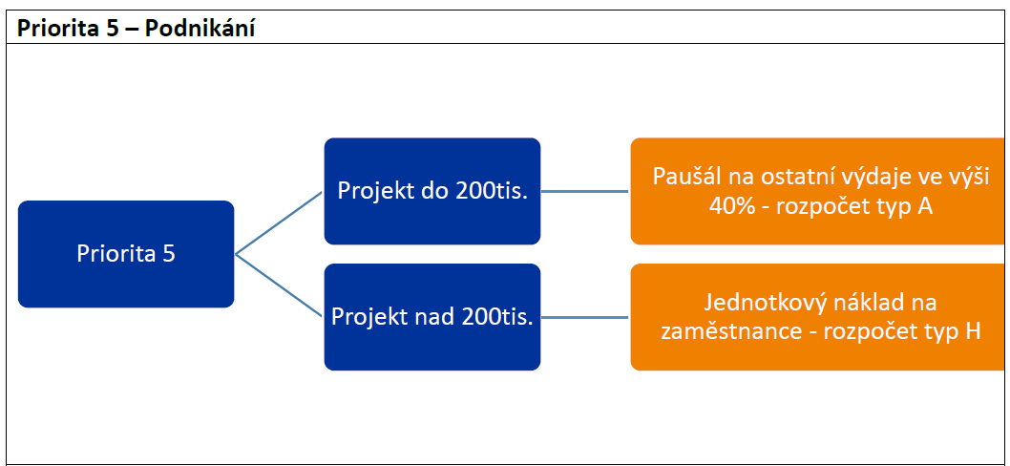
Schéma zjednodušeného vykazování mzdových výdajů / Schemat stosowania uproszczonego rozliczania kosztów personelu

Slide 14
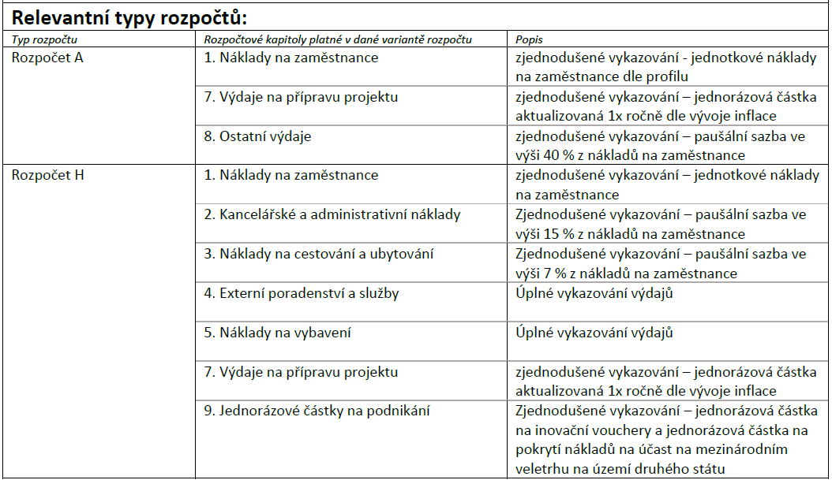
Schéma zjednodušeného vykazování mzdových výdajů / Schemat stosowania uproszczonego rozliczania kosztów personelu

Slide 15
INFORMACE O PODMÍNKÁCH VEŘEJNÉ PODPORY / INFORMACJE O WARUNKACH POMOCY PUBLICZNEJ
Opatření poskytovaná na základě této výzvy naplňují znaky veřejné podpory podle čl. 107 odst. 1 Smlouvy o fungování Evropské unie (SFEU). Veřejnou podporu je v rámci každého projektu třeba posuzovat na úrovni všech zapojených subjektů a zároveň každý případ individuálně. Pro posouzení veřejné podpory je rozhodující také způsob zapojení partnera projektu v poskytování služeb podnikům/podnikatelům: Partner projektu je zároveň poskytovatelem služby Partner projektu je pouze zprostředkovatelem služby Partner projektu je orgánem veřejné správy, jeho svazkem a sdružením Partner projektu není orgánem veřejné správy, jeho svazkem a sdružením Podrobné informace k veřejné podpoře jsou uvedeny v kapitole A.7, příloze č. 7 příručky pro žadatele a v bodě 10. výzvy. | Przedsięwzięcia realizowane w ramach tego naboru spełniają cechy pomocy publicznej zgodnie z art. 107 ust. 1 Traktatu o funkcjonowaniu Unii Europejskiej (TFUE). Pomoc publiczna w każdym projekcie musi być oceniana na poziomie wszystkich zaangażowanych podmiotów i jednocześnie każdy przypadek musi być oceniany indywidualnie. Sposób, w jaki partner projektu jest zaangażowany w świadczenie usług dla firm/przedsiębiorców, jest również kluczowy dla oceny pomocy publicznej: Partner projektu jest jednocześnie usługodawcą Partner projektu jest tylko pośrednikiem w świadczeniu usługi Partner projektu jest organem administracji publicznej, jego związkem i stowarzyszeniem Partner projektu nie jest organem administracji publicznej, jego związkem i stowarzyszeniem Szczegółowe informacje na temat pomocy publicznej znajdują się w rozdziale A.7, załączniku nr 7 Podręcznika dla wnioskodawcówa w punkcie 10. naboru.

Slide 16



Děkuji za pozornost
Dziękuję za uwagę

